Slide 1


ANKARA
İL MİLLİ EĞİTİM MÜDÜRLÜĞÜ
4006-TÜBİTAK BİLİM FUARLARI DESTEKLEME PROGRAMI

Slide 2

4006 TÜBİTAK BİLİM FUARI NEDİR?
4006-TÜBİTAK Bilim Fuarları Destekleme Programı,
5-12. sınıf öğrencilerinin ilan edilen tematik alanlar arasından kendi ilgi alanları doğrultusunda belirledikleri konular üzerine bilimsel yöntemlere uygun şekilde çalışmalar yaparak elde ettikleri araştırma sonuçlarını sergileyebilecekleri, ve eğlenerek öğrenebilecekleri bir ortamın oluşturulması amacıyla 2013 yılında başlatılan ve yılda bir kez yayınlanan bir programdır.

Slide 3

Öğrencilerin bilimsel çalışmalar gerçekleştirme konusunda teşvik edilerek, bilimsel süreç becerilerinin kazandırılmasına katkı sağlanması,
Farklı bilişsel, duyuşsal ve psikomotor seviyedeki her öğrenciye proje hazırlama fırsatının sunulması,
Öğrencilere sunum becerilerinin kazandırılması,
Öğrenciler üzerindeki yarışma baskısının ortadan kaldırılarak takım çalışması içerisinde proje hazırlama konusunda yeni ortam ve olanakların sağlanması,
21. yüz yıl becerilerinin geliştirilmesini desteklemeyi amaçlar.
ÇAĞRININ AMACI NEDİR?

Slide 4
KİMLER BAŞVURABİLİR?
Programa Başvurabilen Kurumlar:
5-12. sınıflar arasında eğitim öğretim hizmeti veren devlet okulları,
Bilim ve Sanat Merkezleri (BİLSEM),
Öğretim programlarında Fizik, Kimya, Biyoloji, Matematik, Türkçe vb. derslerden en az üçüne yer veren Mesleki Eğitim Merkezleri ,
Bünyesinde 5-12. sınıfların eğitim gördüğü görme, işitme ve zihinsel engelli devlet okulları.

Slide 5

BAŞVURU İŞLEMLERİ
4006-TÜBİTAK Bilim Fuarları Destekleme Programına başvurular 23 Kasım 2020 tarihinde başlayarak ve 22 Ocak 2021 saat 17.30’a kadar devam edecektir.
Başvurular sadece çevrim içi yapılmaktadır. Bu nedenle basılı kopya olarak gönderilmesi gereken herhangi bir evrak bulunmamaktadır.
Başvurular https://bilimiz.tubitak.gov.tr/bilimFuariBasvuru.htm adresinden ve ARBİS bilgileri ile yapılacaktır.
Fuar tarihleri 20 Eylül 2021-31 Aralık 2021 olarak belirlenmiş olup Covit 19 tedbirleri kapsamında değişiklik gösterebilecektir.

Slide 6
İdareci dahil herkes olabilir.
Belirtilen kurum/kuruluşlarda kadrolu ve tam zamanlı öğretmenler proje yürütücüsü olabilir.
Müdür, Müdür Yardımcıları ve Ücretli Öğretmen olarak görev yapanlar proje yürütücüsü olamaz.
Her bir alt proje için en fazla 4 danışman öğretmen görev alabilir.
Bilim Fuarı genelinde yürütücü hariç en az 2 danışman öğretmenin görev alması gerekir.
KİMLER YÜRÜTÜCÜ OLABİLİR?
*İki öğrenci tarafından hazırlanan projelerde başvuru sistemine bir öğrenci giriş yapar ve diğer öğrenci ile varsa danışman bilgilerini kendi bilgileriyle birlikte sisteme ekler.
*Öğrenci/öğrencilerin son altı ay içinde çekilmiş vesikalık fotoğrafları sisteme yüklenir.
KİMLER DANIŞMAN OLABİLİR?
Sergilenecek her bir alt projede en az 3 en fazla 8 öğrenci görev alabilir.
Bir öğrenci birden fazla projede görev alabilir.
GÖREV ALABİLECEK ÖĞRENCİ SAYILARI

Slide 7

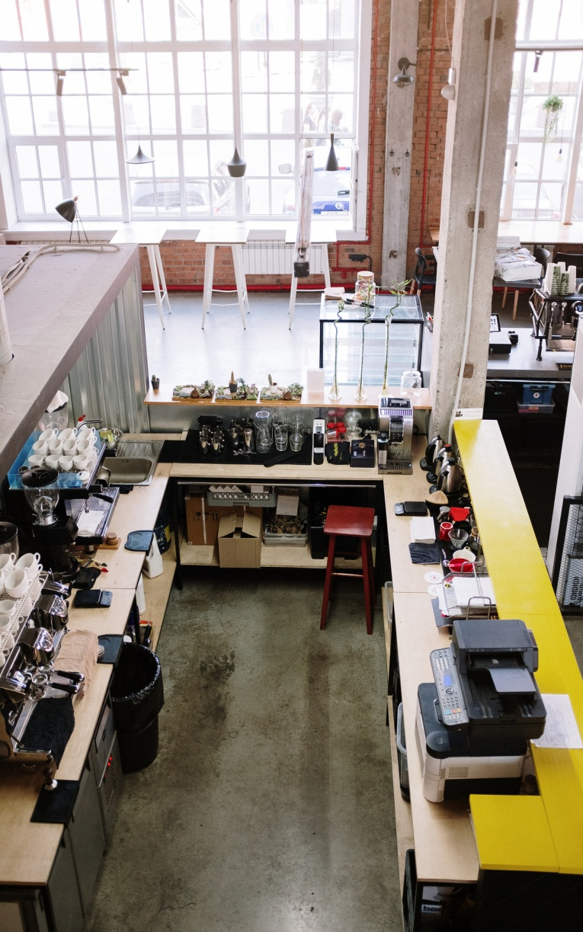

Her kurum/kuruluştan sadece bir Bilim Fuarı başvurusu yapılabilir.
Alt projeler, öğrencilerin kendi bilgi, beceri ve özgün düşüncelerinden yola çıkılarak geliştirilmiş ve danışman öğretmen desteği ile hazırlanmış olmalıdır.
*İki öğrenci tarafından hazırlanan projelerde başvuru sistemine bir öğrenci giriş yapar ve diğer öğrenci ile varsa danışman bilgilerini kendi bilgileriyle birlikte sisteme ekler.
*Öğrenci/öğrencilerin son altı ay içinde çekilmiş vesikalık fotoğrafları sisteme yüklenir.
Başvuruda ;
Proje Özeti (en az 150, en fazla 250 kelime)
Proje Planı ve Proje Raporu (en az 2, en fazla 20 sayfa)
Tek bir dosya halinde PDF formatında sisteme yüklenir.
Proje özeti, planı ve raporu dışında kalan belgeler (resim, anket vb.) sistemde diğer belgeler kısmına yüklenir.

Slide 8
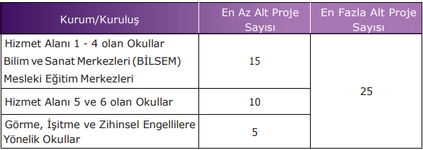
PROJE SAYILARI
Program kapsamında başvuruların desteklenebilmesi için kurum/kuruluş türüne göre en az alt proje sayısı veya üzeri projelerinin kabul edilmesi zorunludur.
Programa, tüm kurum/kuruluşlar, en fazla 25 alt proje ile başvuruda bulunabilirler.
*İki öğrenci tarafından hazırlanan projelerde başvuru sistemine bir öğrenci giriş yapar ve diğer öğrenci ile varsa danışman bilgilerini kendi bilgileriyle birlikte sisteme ekler.
*Öğrenci/öğrencilerin son altı ay içinde çekilmiş vesikalık fotoğrafları sisteme yüklenir.

Slide 9
ALT PROJE TÜRLERİ
ARAŞTIRMA
İNCELEME
TASARIM
Bilim fuarında sergilenmek üzere öğrenciler tarafından danışman öğretmen rehberliğinde hazırlanan her bir projeye alt proje denir.
*İki öğrenci tarafından hazırlanan projelerde başvuru sistemine bir öğrenci giriş yapar ve diğer öğrenci ile varsa danışman bilgilerini kendi bilgileriyle birlikte sisteme ekler.
*Öğrenci/öğrencilerin son altı ay içinde çekilmiş vesikalık fotoğrafları sisteme yüklenir.
Başvuruda ;
Proje Özeti (en az 150, en fazla 250 kelime)
Proje Planı ve Proje Raporu (en az 2, en fazla 20 sayfa)
Tek bir dosya halinde PDF formatında sisteme yüklenir.
Proje özeti, planı ve raporu dışında kalan belgeler (resim, anket vb.) sistemde diğer belgeler kısmına yüklenir.
Başvuruda sunulan alt projeler; Araştırma, İnceleme veya Tasarım proje türüne uygun olarak hazırlanır. Başvuruda tüm alt proje türlerinin yer alması değerlendirme sürecinde dikkate alınır. Bu durum; Görme, İşitme ve Zihinsel Engellilere Yönelik Okullarda dikkate alınmaz.

Slide 10
ALT PROJE TÜRLERİ
ARAŞTIRMA
İNCELEME
Öğrencilerin merak ettikleri bir konuyla ilgili daha önceden üretilmiş olan bilgileri kapsamlı bir şekilde inceleyip konuya ilişkin genel bulgular ortaya koydukları alt projelerdir.
Öğrencilerin farklı alanlardaki problemlerin çözümüne yönelik hipotezler ortaya koyup test ettikleri ve elde ettikleri bulguları yorumladıkları alt projelerdir.
*İki öğrenci tarafından hazırlanan projelerde başvuru sistemine bir öğrenci giriş yapar ve diğer öğrenci ile varsa danışman bilgilerini kendi bilgileriyle birlikte sisteme ekler.
*Öğrenci/öğrencilerin son altı ay içinde çekilmiş vesikalık fotoğrafları sisteme yüklenir.
TASARIM
Öğrencilerin günlük hayatlarında karşılaştıkları bir problemi çözecek ya da bir işi daha iyi yapacak bir modeli araç geliştirip test ettikleri alt projelerdir.

Slide 11
ALT PROJE TÜRLERİ
ALT PROJE BÖLÜMLERİ
AMAÇ
(En az 20 en fazla 50 kelime)
YÖNTEM
(En az 50 en fazla 150 kelime)
BEKLENEN SONUÇ
(En az 50 en fazla 150 kelime)
*İki öğrenci tarafından hazırlanan projelerde başvuru sistemine bir öğrenci giriş yapar ve diğer öğrenci ile varsa danışman bilgilerini kendi bilgileriyle birlikte sisteme ekler.
*Öğrenci/öğrencilerin son altı ay içinde çekilmiş vesikalık fotoğrafları sisteme yüklenir.
Başvuruda alt projenin
amaç,yöntem ve beklenen sonucunun belirtilmesi gerekir.
Başvuruda ;
Proje Özeti (en az 150, en fazla 250 kelime)
Proje Planı ve Proje Raporu (en az 2, en fazla 20 sayfa)
Tek bir dosya halinde PDF formatında sisteme yüklenir.
Proje özeti, planı ve raporu dışında kalan belgeler (resim, anket vb.) sistemde diğer belgeler kısmına yüklenir.

Slide 12
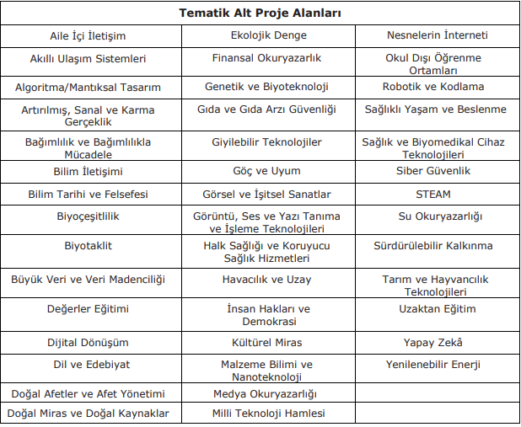
TEMATİK ALANLAR
Bilim Fuarı tabloda verilen tematik alanlardan en az 5 (beş) tanesini içeren alt projelerden oluşur.

Slide 13
Alt Projeler Hazırlanırken Dikkat Edilecek Hususlar
Bilimsel etik ilkeler dikkate alınarak hazırlanmalıdır.
Halk sağlığı ve güvenliği için risk teşkil edecek unsurlar içermemelidir.
Radyoaktif maddeler, tehlikeli deney setleri, toksik ve kanserojen, vb. maddeler ile gerçekleştirilmemelidir.
Kişilik haklarını ihlal eden ve hakaret içeren cümleler içermemelidir.
Bilim Fuarında kullanılması planlanan veri toplama araçlarının (test, anket, görüşme formu, vb.) elektronik başvuru sistemine PDF formatında yüklenmesi gerekir. Veri toplama araçlarının uygulanabilmesine ilişkin İl/İlçe Milli Eğitim Müdürlüğü’nden alınmış izin belgesinin taratılıp sisteme yüklenmesi gerekir.
Daha önce sunulan bir alt proje, içeriği değiştirilmeden başlık, başvuru alanı veya kelime değişimleriyle tekrar sunulmamalıdır.
Alt projenin amaç, yöntem ve beklenen sonucunda kişileri ve okulları ortaya çıkaracak bilgi, fotoğraf ve video bulunmamalıdır.
İnsan ve canlı hayvan içeren alt projelerde etik kurallara uyulmalıdır.

Slide 14
SÜREÇ
Proje Yürütücüsünün ARBİS Kaydı
www.arbis.tubitak.gov.tr
Başvuru
www.bilimiz.tubitak.gov.tr
Onay
Fuar
Sözleşmenin İmzalanması
(e-imza)

Slide 15
SÜREÇ
Projesi desteklenen kurum/kuruluşlar, belirtilen fuar döneminde en az 2 en fazla 3 tam gün eğitim öğretim saatleri süresince Bilim Fuarını gerçekleştirmek zorundadır.
En az alt proje sayısını sağlamayan proje başvurusu reddedilir. Ret gerekçeleri başvuru sahiplerine http://bilimiz.tubitak.gov.tr adresi üzerinden iletilir.
Sözleşme; proje yürütücüsü, kurum/kuruluş müdürü ve İl/İlçe Milli Eğitim Müdürü (üç imza) tarafından E-imza ile imzalanır.
Sözleşme imzalandıktan sonra yürütücü değişikliği yapılamaz. Ancak yürütücünün kurumdan ayrılması veya mücbir bir sebepten ötürü projeyi yürütemeyeceği tespit edildiği takdirde; proje yürütücüsü, proje yürütücüsü kurum/kuruluş müdürü onayı ile (TÜBİTAK tarafından bilimiz.tubitak.gov.tr adresinde yayımlanan dilekçe ve taahhütname örneğine uygun olarak) proje yürütücüsü değişikliği yapılabilir.

Slide 16
DEĞERLENDİRME
Her bir alt proje alanında uzman 3 farklı dış danışman tarafından ;
Alt problemin amacına,
Alt problemin yöntemine,
Alt projenin beklenen sonucuna,
Alt projenin bilimsel diline,
Programın genel amaçları ile uyumluluk kriterlerine göre değerlendirilir.
Dış danışman puanlarının aritmetik ortalaması alınır. Bu puan bilim fuarları değerlendirme puanıdır.

Slide 17

MALİ SÜREÇLER
Başvuruda sisteme girilen IBAN bilgisi proje yürütücüsünün aktif bir banka hesabına ait olmalıdır. Ödemelerin belirtilen tarihlerde gerçekleşebilmesi için proje yürütücüsünün değişimi, proje yürütücüsünün var ise soyadı, banka bilgileri vb. tüm değişikliklerinin en kısa sürede ARBİS üzerinden güncellenmesi ve bt4006@tubitak.gov.tr adresinden TÜBİTAK’a bildirilmesi gerekir. Tüm değişikliklerin bildirimi, proje yürütücüsünün sorumluluğundadır.
Bilim Fuarı kapsamında proje yürütücüsü tarafından yapılan harcamalar, sözleşmede belirtilen tarihler arasında gerçekleştirilir. Proje yürütücüsü her türlü harcamadan sorumludur.
Bilim Fuarı tamamlandıktan sonra Sonuç Raporu ile birlikte, fuar harcamalarına ilişkin tüm fatura, makbuz vb. bilgiler bilimiz.tubitak.gov.tr adresinden sisteme yüklenir.

Slide 18

Bilim Fuarı Hazırlık Desteği (2.000TL)+(Sergilenecek alt proje sayısı x 200 TL)
Sonuç raporunun kabulü halinde, proje yürütücülerine toplam destek miktarının %5’i kadar PTİ ödenir.
Proje destek tutarı, sözleşmenin taraflarca E-imza ile imzalanmasından sonra, proje yürütücüsünün TÜBİTAK’a bildirdiği hesaba aktarılır.

Slide 19

x
DESTEK KAPSAMINDA KABUL EDİLEN HARCAMALAR
Bilim Fuarının etkin bir şekilde gerçekleştirilmesi için gerekli sarf malzeme alımları (kırtasiye, laboratuvar/deney malzemeleri, etkinlik materyalleri vb.),
Alt proje kapsamında gerekli olan makine-teçhizat alımları,
Hizmet alımları,
Bakım onarım giderleri ,
Alt projelerin ihtiyaçları doğrultusunda yapılan diğer zaruri alımlar.
DESTEK KAPSAMINDA KABUL EDİLMEYEN HARCAMALAR
Bilgisayar,
Yazıcı,
Projeksiyon cihazı,
Kamera,
Harici disk vb. alımı gibi genel amaçlar için yapılan harcamalar.

Slide 20
DAHA AYRINTILI BİLGİ İÇİN TÜBİTAK LİSE ÖĞRENCİLERİ ARAŞTIRMA PROJELERİ YARIŞMASI PROJE REHBERİ 2204-A OKUNMALIDIR.
TEŞEKKÜRLER.
ANKARA MEM ARGE- ULUSAL PROJELER BİRİMİ ÇALIŞMASIDIR.

